Slide 1
Развој рјешења за предвиђање броја особа у просторији
УНИВЕРЗИТЕТ У БАЊОЈ ЛУЦИ
ЕЛЕКТРОТЕХНИЧКИ ФАКУЛТЕТ
Дипломски рад:
Студент: Никола Карпић
Ментор: проф. др Зоран Ђурић
Бања Лука, септембар 2024.
Notes:
Добар дан.
Моје име је Никола Карпић и данас ћу вам представити свој дипломски рад на тему:
„Развој рјешења за предвиђање броја особа у просторији“.
Примјенићемо машинско учење за предвиђање броја особа у просторији користећи податке са сензора као што су температура, влажност ваздуха и ниво угљендиоксида у просторији.

Slide 2
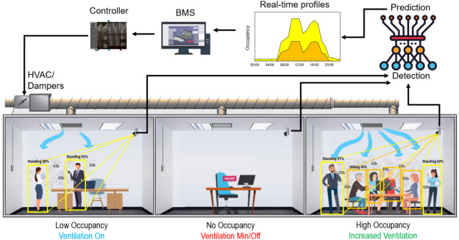
Увод
Све већи број корисника интернета
Неискориштени подаци
Оптимизација потрошње енергије:
Гријање
Вентилација
Климатизација
Notes:
Са све већим бројем корисника интернета, количина података који се производе расте експоненцијално.
Ти подаци често остају неискориштени, а уз правилну анализу, они могу донијети значајне предности.
Ова тема је важна зато што омогућава оптимизацију потрошње енергије кроз паметно управљање системима гријања, вентилације и климатизације
Предност оваквог рјешења је и повећање приватности корисника.

Slide 3
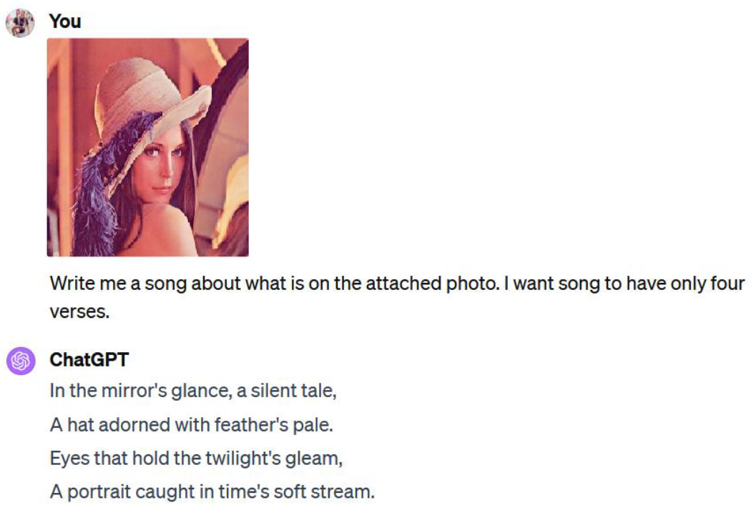
Машинско учење
Грана вјештачке интелигенције
Три главна типа:
Надгледано
Ненадгледано
Учење уз подстицај
Примјери:
Модел за обраду природног језика ChatGPT
Tesla Motors аутопилот
Boston Dynamics човјеколики робот и робот пас
Notes:
Машинско учење је грана вјештачке интелигенције која омогућава рачунарима да уче из података без експлицитног програмирања.
Постоје три главна типа машинског учења: надгледано учење, ненадгледано учење и учење уз подстицај.
Надгледано учење користи означене податке за тренирање модела, док ненадгледано учење користи неозначене податке за откривање структура унутар самих тих података.
Код учења уз подстицај, агент учи помоћу награда и казни.
Машинско учење је популаризовано у посљедњих неколико година због модела за обраду природног језика ChatGPT,...

Slide 4
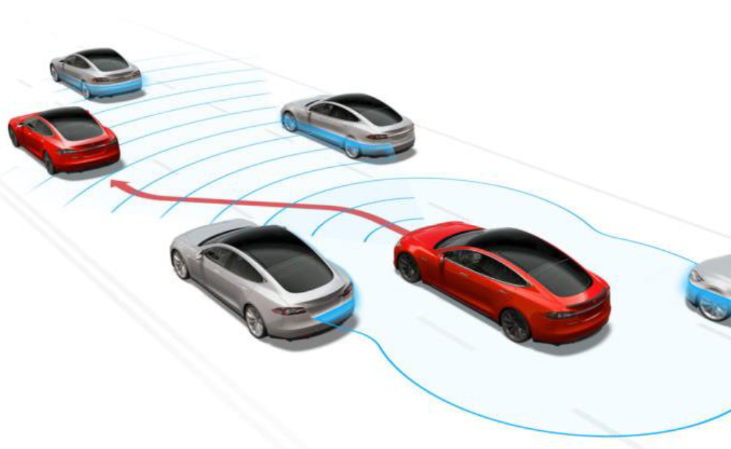
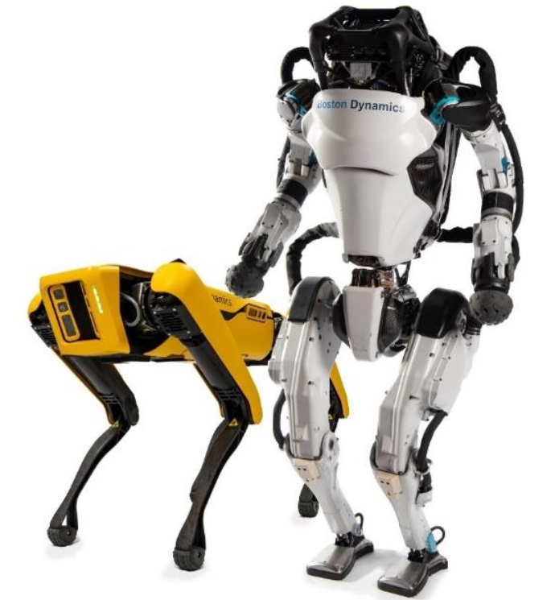
Mашинско учењe
Notes:
аутопилота компаније Tesla Motors и човјеколиког робота и робота пса компаније Boston Dynamics.

Slide 5
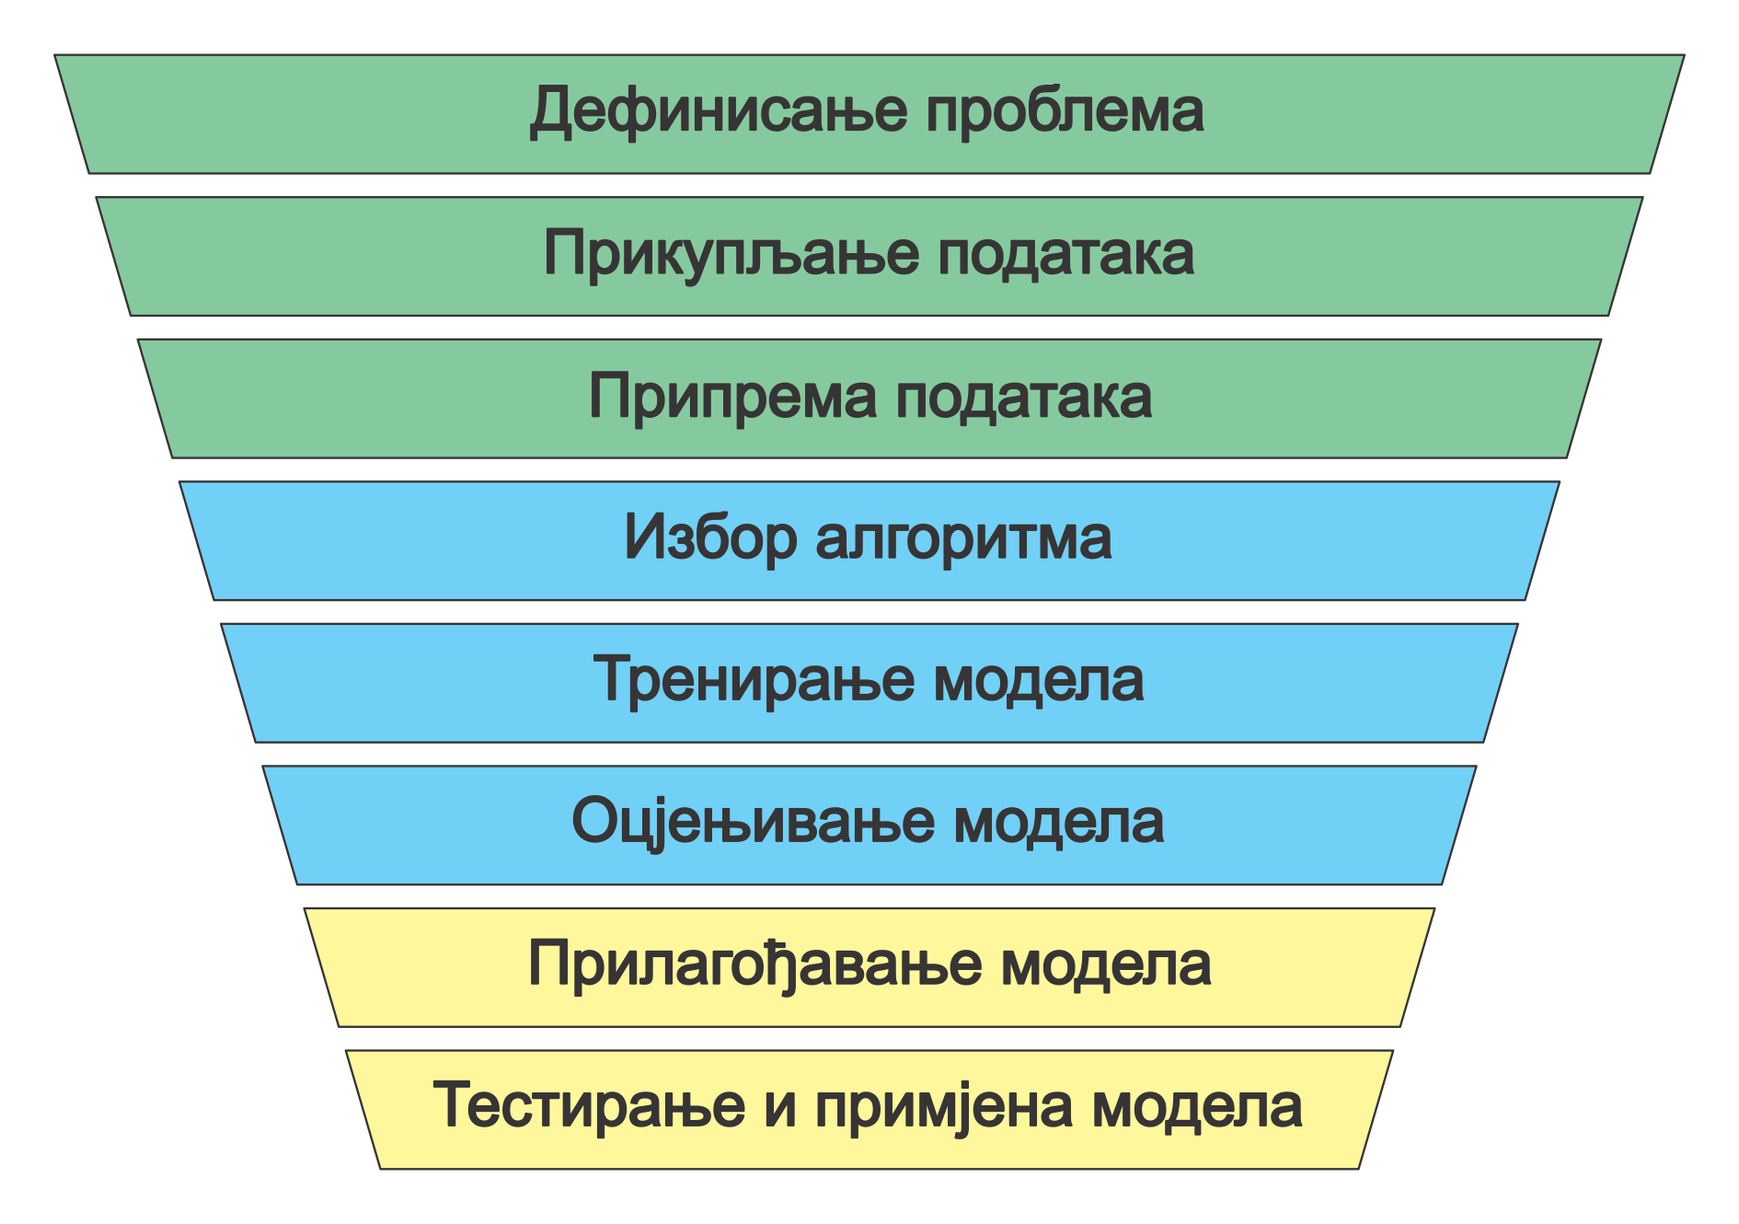
Процес машинског учења
Notes:
Процес развоја модела машинског учења се састоји од неколико корака:
Дефинисање проблема, Прикупљање података, Припрема података
Избор алгоритма, Тренирање модела, Оцјењивање модела
Прилагођавање модела, Тестирање и примјена модела

Slide 6
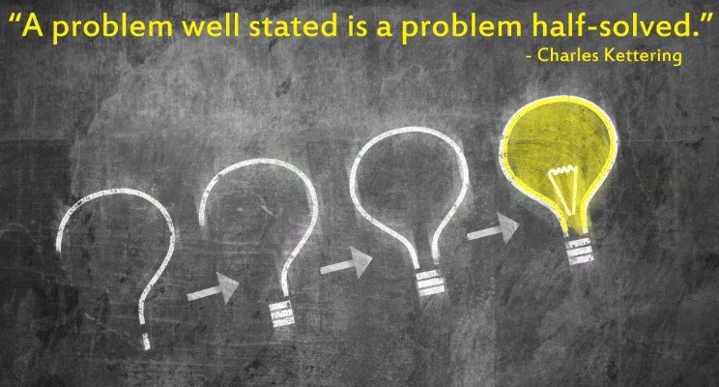
Дефинисање проблема
Прецизно дефинисан проблем
Предвиђање броја особа у просторији
Регресиони и класификациони
Notes:
Дефинисање проблема је јасно разумијевање проблема који алгоритам треба да ријеши и како ће модел користити доступне податке за постизање циља.
Важно је прецизно дефинисати проблем како би се одабрала одговарајућа методологија и алгоритми за његово рјешавање.
У овом раду, треба развити модел који може прецизно предвидјети број особа у просторији на основу података прикупљених са сензора.
Овај проблем се може посматрати и као регресиони проблем (јер се предвиђа цијели број) и као класификациони проблем (јер се сваки број особа у просторији може посматрати као посебна категорија).

Slide 7

Прикупљање података
Квалитет података
Постојећи скуп података
Јавно доступна база података
Анализа и развој модела
Мјерења:
Температура
Влажност ваздуха
Ниво угљен-диоксида
Освјетљеност просторије
Notes:
Квалитет података директно утиче на перформансе модела, па је прикупљање података од кључне важности.
У овом раду су кориштени већ прикупљени подаци добијени из јавно доступне базе података на интернету умјесто сопствених мјерења.
Тај приступ је изабран јер је омогућио фокусирање на анализу и развој модела без потребе за дуготрајним процесом прикупљања података.
Подаци су укључивали мјерења температуре, влажности, нивоа угљен-диоксида и освјетљености, датума и времена и стварни број особа у просториј.

Slide 8
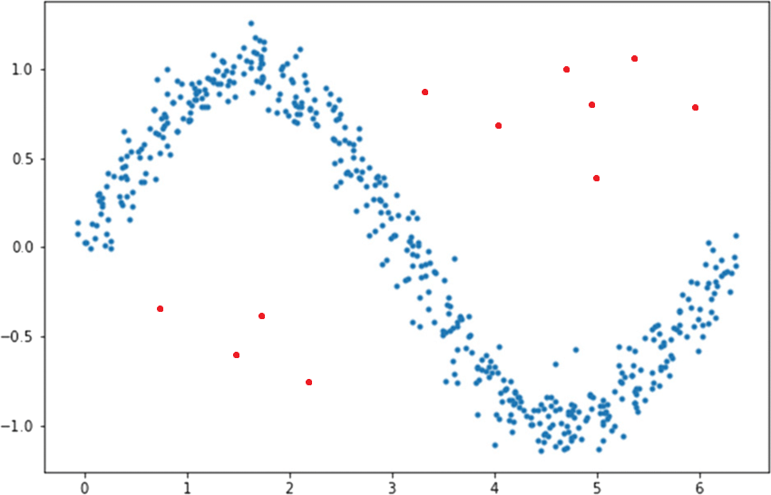
Припрема података
Обухвата:
Чишћење података
Трансформацију података
Нормализацију података
Чишћење података je уклањање:
Грешака
Непотпуних вриједности
Одступајућих вриједности
Скупови података за тренирање и тестирање
Notes:
Припрема података обухвата чишћење, трансформацију и нормализацију података.
Чишћење података подразумијева уклањање грешака, непотпуних и одступајућих вриједности.
Трансформација података је претварање података у формат који је погодан за машинско учење.
То може значити претварање описних података о категорији у нумеричке вриједности, нормализацију вриједности и стварање нових атрибута.
Нормализација података осигурава да сви атрибути имају сличне скале, што је важно за већину алгоритама машинског учења.
У овом раду су избачени празни редови, дупли редови и редови у којима је број особа у просторији био мањи од нула.
Скуп података је подијељен у два подскупа, један за тренирање и други за тестирање.

Slide 9
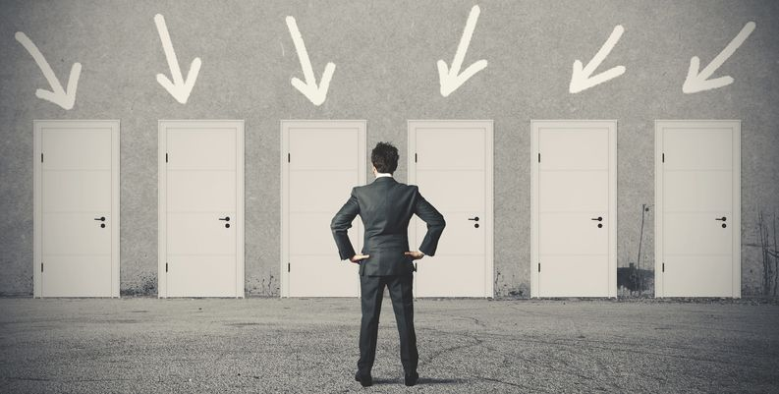
Избор алгоритма
Зависи од:
Природе података
Комплексности проблема
Жељених перформанси
Тестирани алгоритми:
Логистичка регресија
K-Nearest Neighbors
SVM (Support Vector Machine)
Стабла одлучивања
Random Forest
LightGBM
Notes:
Различити алгоритми могу дати различите резултате за исти проблем.
Избор алгоритма зависи од природе података, комплексности проблема и перформанси које желимо постићи.
Тестирање различитих алгоритама омогућава проналазак најбољих резултата за специфични проблем.
Тестирано је неколико алгоритама машинског учења како би се пронашао најефикаснији алгоритам за дати проблем:
- Логистичка регресија је једноставан и ефикасан алгоритам за бинарну класификацију.
- K-Nearest Neighbors користи удаљеност између података за класификацију.
- Стабла одлучивања користе структуру стабла за доношење одлука.
- Random Forest користи више стабала за побољшање тачности.
- LightGBM је напредан алгоритам који користи Gradient Boosting за побољшање тачности.
Сваки од ових алгоритама је тестиран на истом скупу података како би се одредила њихова тачност и ефикасност.

Slide 10
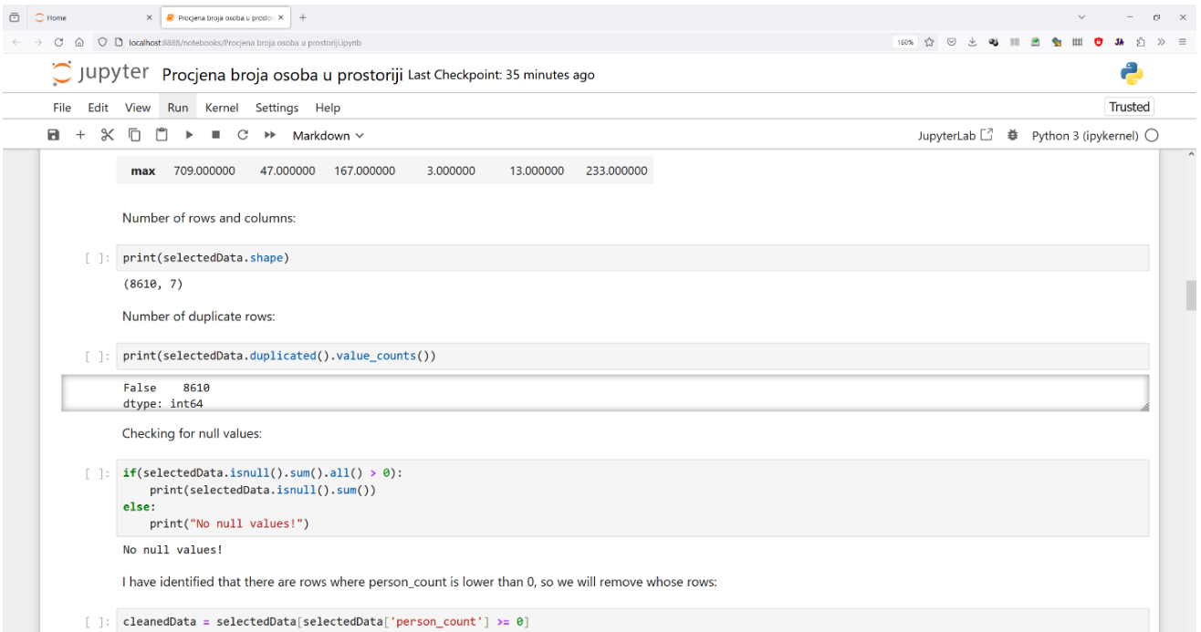
Тренирање модела
Модел учи из података
Python
Jupyter Notebook
Скуп података за тренирање
Итеративно прилагођавање модела
Notes:
Тренирање модела је процес у коме модел учи из података.
Кориштењем Python програмског језика и Jupyter Notebook развојног окружења модели су тренирани на прикупљеним подацима, како би се оптимизовала њихова тачност.
У овој фази се користи скуп података за тренирање.
Процес тренирања укључује итеративно прилагођавање модела како би се смањила грешка и побољшала предикција.

Slide 11
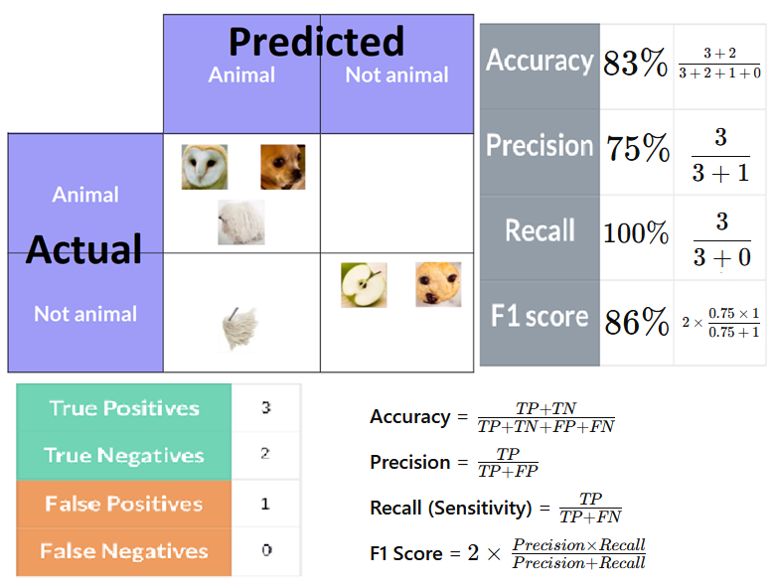
Евалуација модела
Метрике:
Тачност
Прецизност
Одзив
F1 score
Сваки модел над истим скупом података
Најбољи:
Random Forest
LightGBM
Notes:
Евалуација модела се ради кориштењем разних метрика као што су тачност, прецизност и F1 score.
Тачност мјери проценат исправно предвиђених класификација у односу на укупни број предвиђања.
Прецизност показује колико од предвиђених позитивних класификација стварно припада позитивној класи.
Одзив мјери колико добро модел идентификује све позитивне случајеве.
F1 score је хармонијска средина прецизности и одзива.
Сваки модел је евалуиран на скупу података за тестирање.
У овом рјешењу, најбоље резултате су показали Random Forest и LightGBM алгоритми.

Slide 12

Прилагођавање модела
Notes:
На основу резултата евалуације, ради се прилагођавање параметара модела и поновно тренирање модела у случају да је потребно.
У супротном, прелази се даље на тестирање и примјену модела.

Slide 13
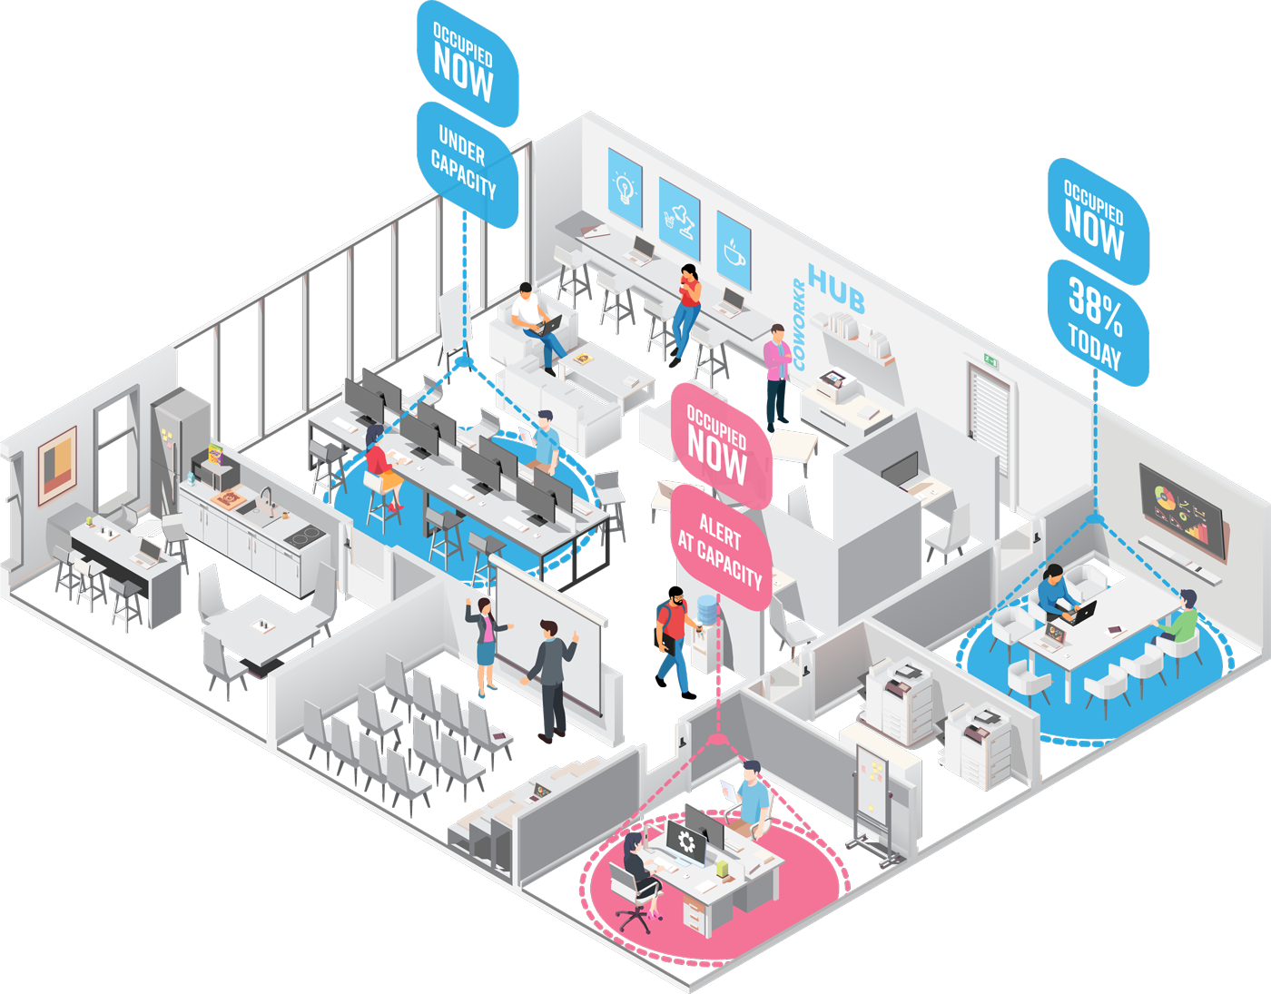
Тестирање и примјена модела
Кориштење модела
Могуће интегрисање са системом управљања зградом
Notes:
Након што је модел трениран и евалуиран, он се може тестирати и примијенити у продукционом окружењу.
То значи кориштење модела за предвиђање броја особа у просторији у реалном времену.
Модел може бити интегрисан у систем управљања зградом, како би аутоматски прилагодио освјетљење, гријање или вентилацију на основу броја особа у просторији.

Slide 14
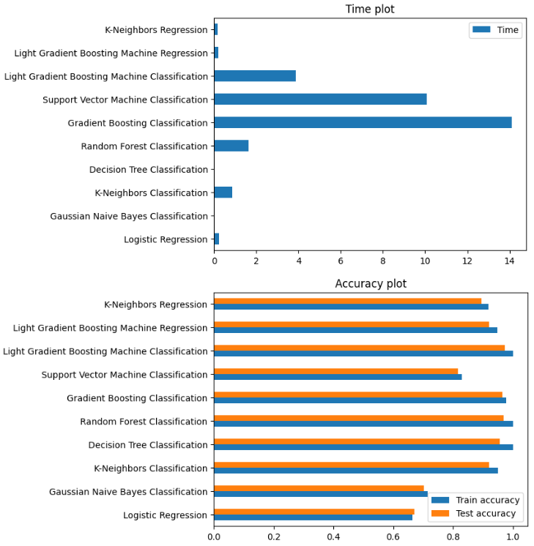
Резултати
Могуће предвидјети број особа
Random Forest
Ефикасније тренирање
Велика тачност
LightGBM
Велика тачност
Могуће преприлагођавање
Notes:
Резултати су показали да је могуће прецизно предвидјети број особа у просторији користећи податке са сензора и алгоритме машинског учења.
Упоредна анализа модела је показала предности и мане сваког алгоритма.
Нпр. Random Forest и LightGBM су тачни, док је Random Forest ефикаснији при тестирању.
Пошто су тачности ова два модела преко 97%, постоји и могућност преприлагођавања.

Slide 15

Закључак
Развијено рјешење:
Ефикасно
Широка примјена
Комерцијалне зграде
Стамбени простори
Индустријска постројења
Доприноси:
Смањењу потрошње енергије
Побољшању приватности
Могући нови алгоритми
Основа за развој напредних система управљања ресурсима.
Notes:
Закључујемо да је развијено рјешење ефикасно и да може имати широку примјену у различитим областима, укључујући комерцијалне зграде, стамбене просторе и индустријска постројења.
Систем може значајно допринијети смањењу потрошње енергије и повећању приватности корисника.
Даље истраживање би могло укључивати интеграцију додатних сензора и повезивање рјешења са постојећим системом за управљање паметним зградама.
Такође, може се радити на оптимизацији кориштених и могућој употреби нових, нетестираних алгоритама.
Овај рад пружа основу за развој напредних система за управљање ресурсима и побољшање комфора корисника.

Slide 16

Питања и одговори
Notes:
Хвала Вам на пажњи.
Захваљујем се ментору и комисији на подршци током писања овог рада.
Сада сам отворен за сва ваша питања.

